Slide 1

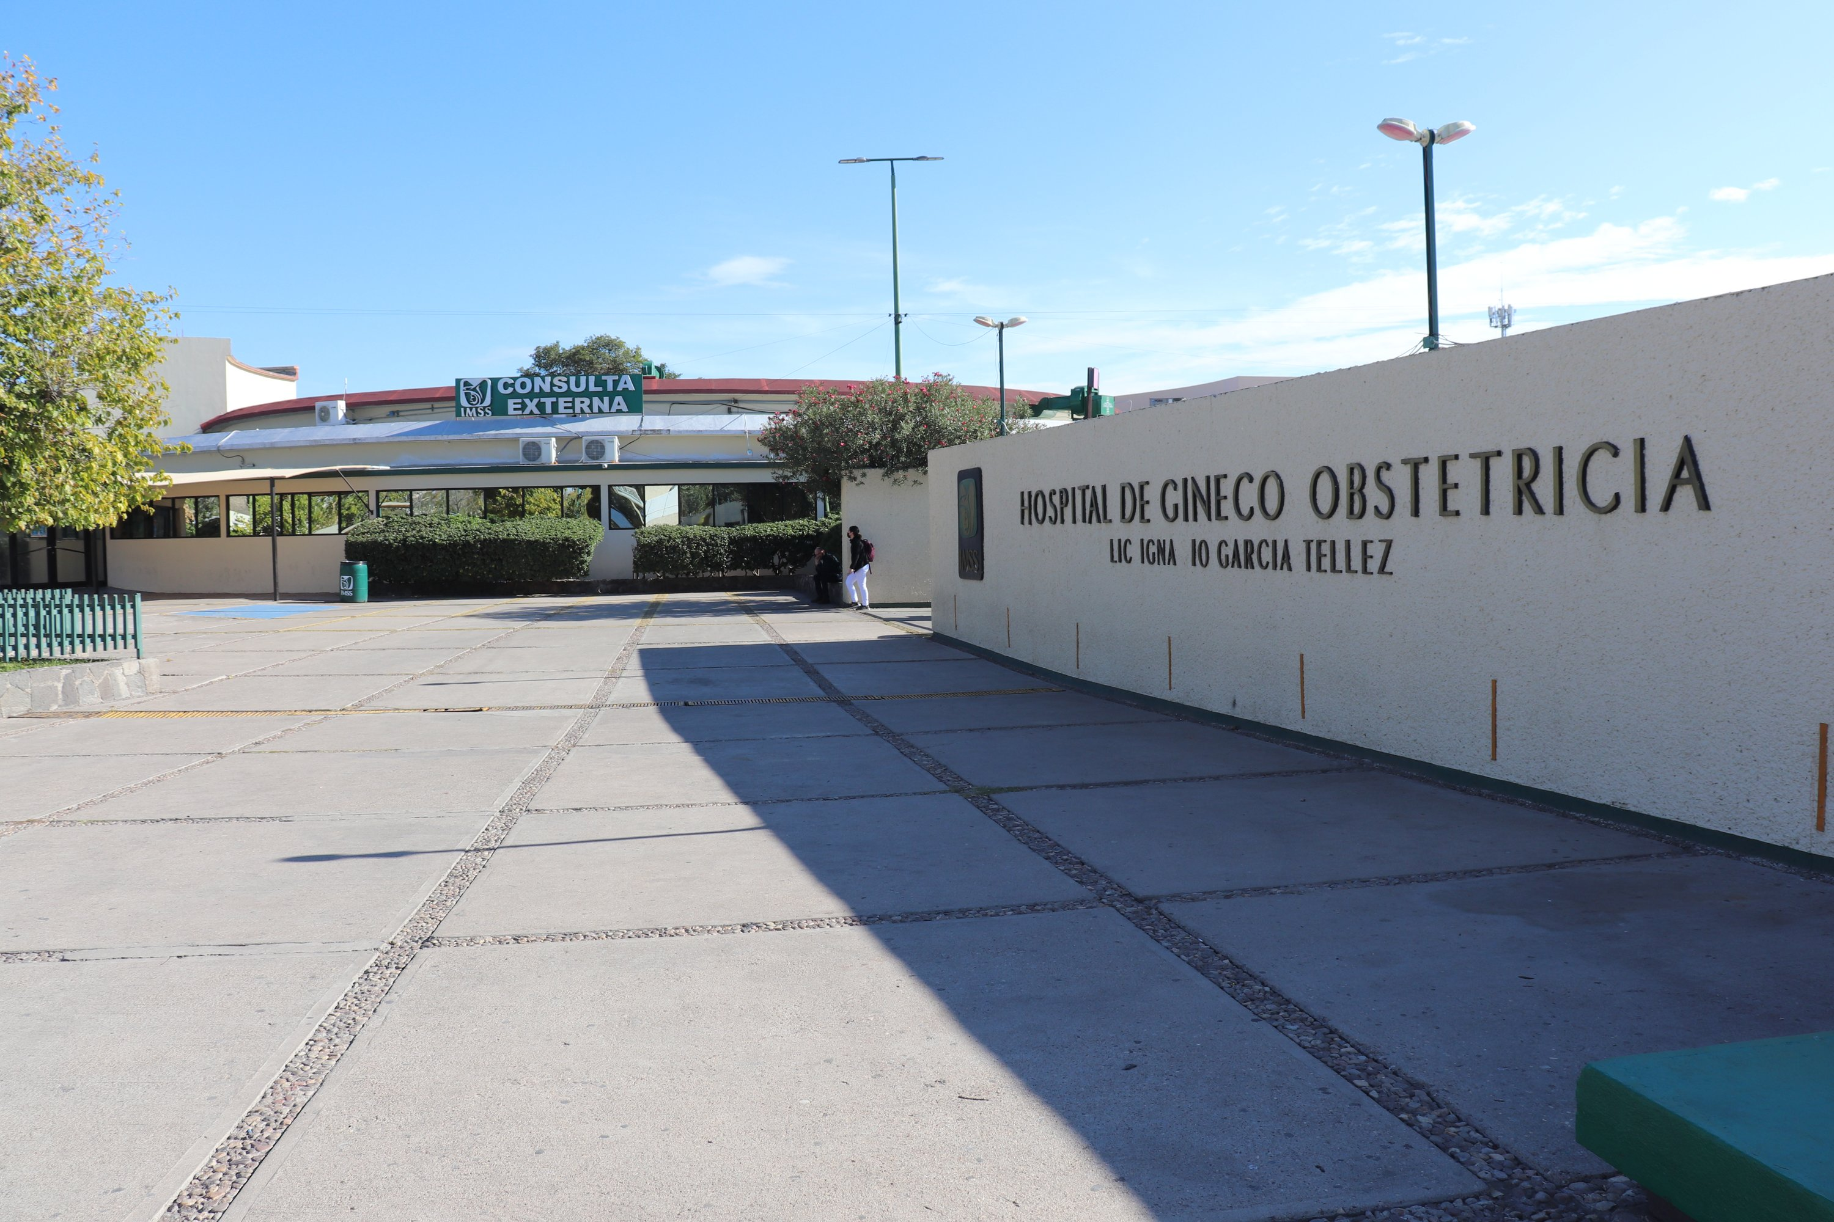
HGO 15 CHIHUAHUA
Antigüedad
Población
CHIHUAHUA
38
años
0
(1988)
personas
Inicio de Operación
Cartera de servicios
146
Camas Totales
116 camas censables
12 camas en cuidados intensivos
30 camas no censables
6 consultorios de especialidad
2 peines de laboratorio
3 quirófanos
Equipo relevante
1 Mastógrafo digital
1 Rayos x
4 Ultrasonido
5 especialidades
Especialidades con mayor productividad
1. Ginecología
2. Obstetricia
3. Oncología Quirúrgica
4. Medicina Interna
5. Epidemiología

Slide 2
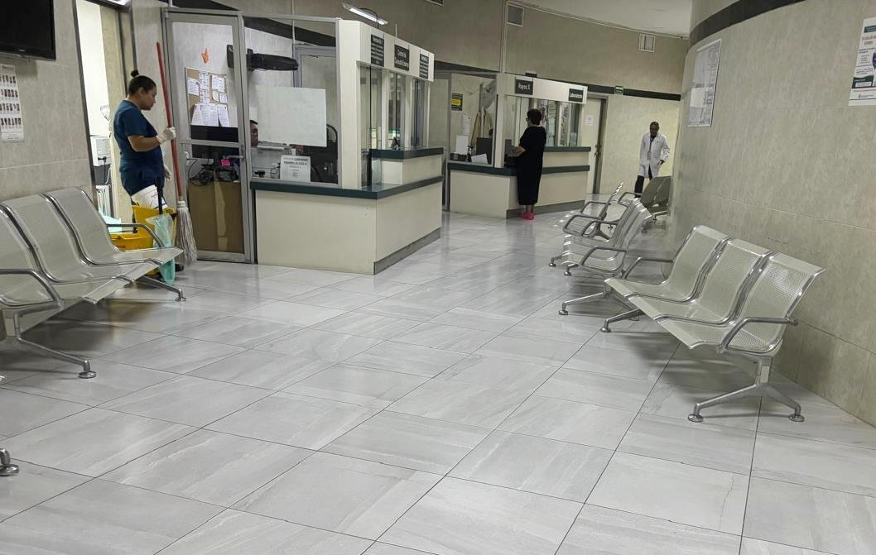
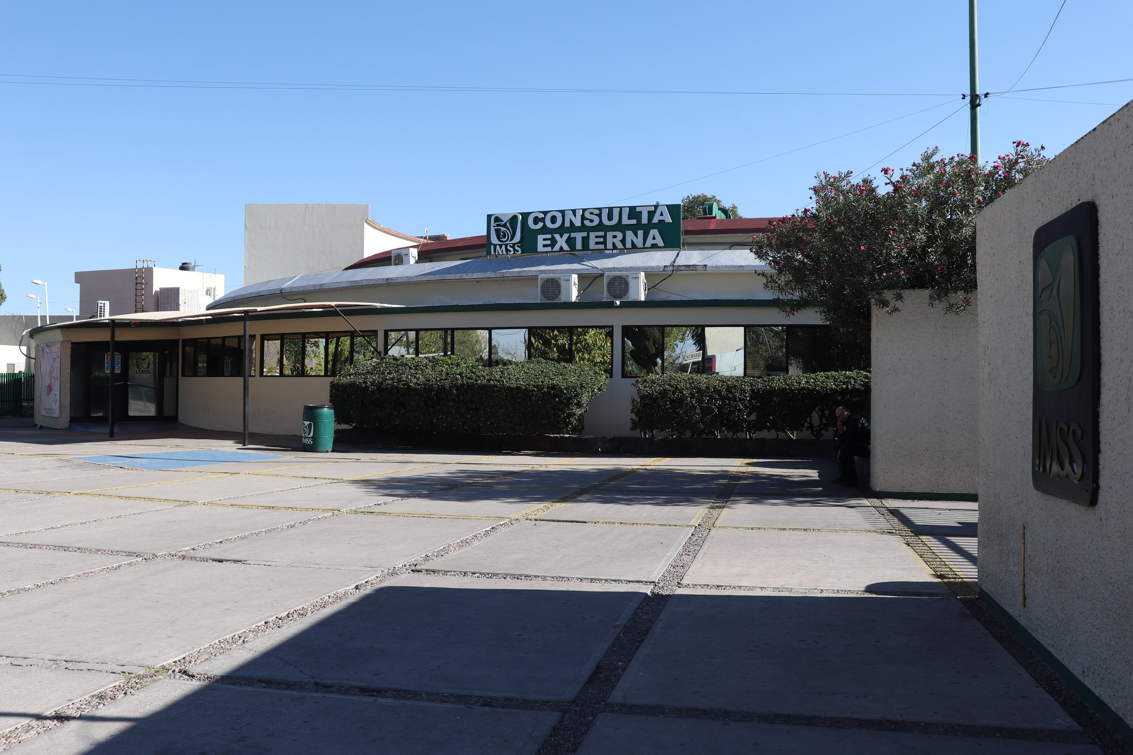
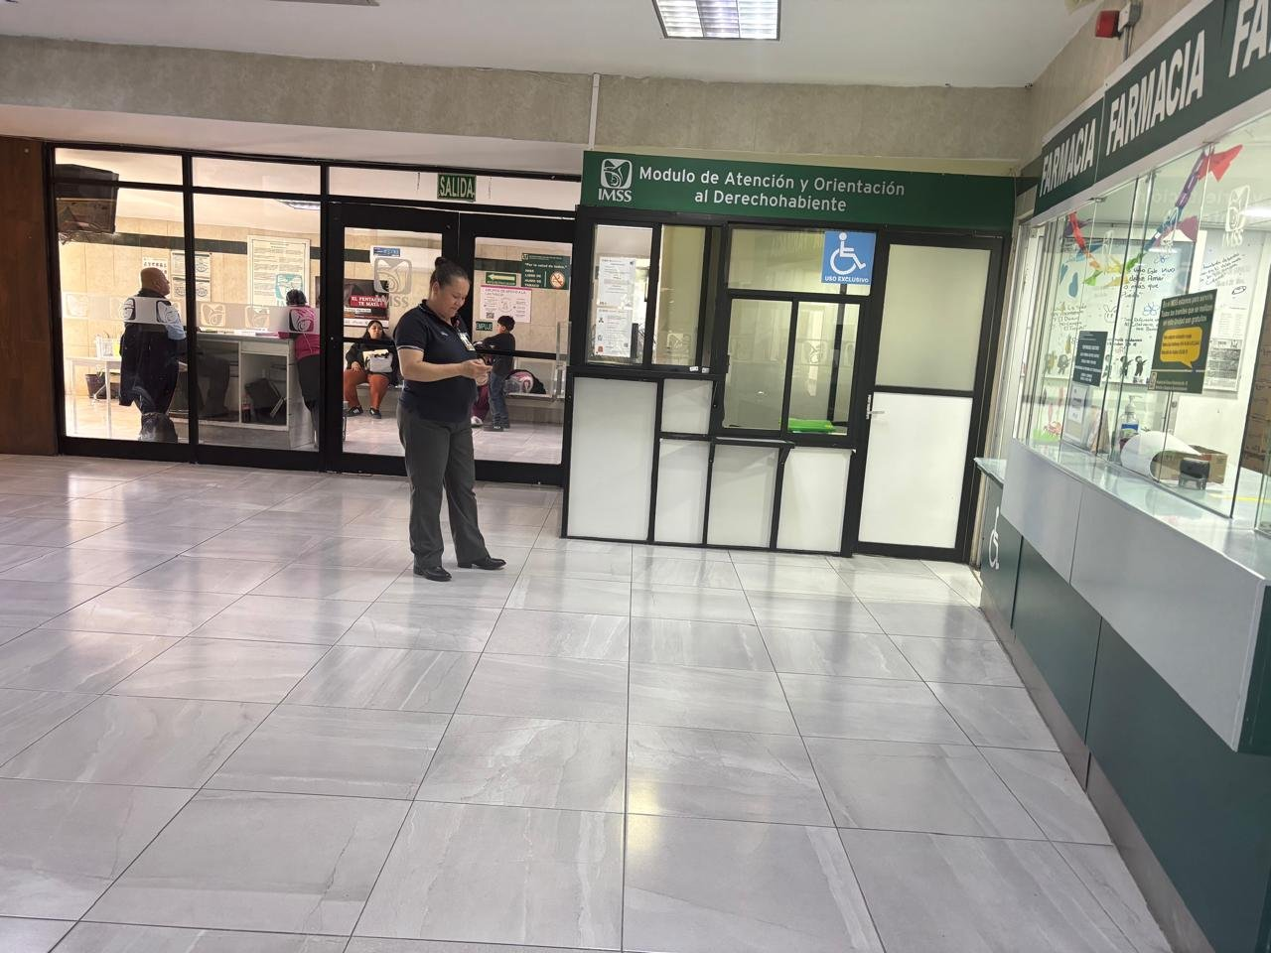
HGO 15 CHIHUAHUA
CHIHUAHUA
Plantilla de personal
533
total
84
188
261
médicos
enfermeras
Otras categorías
Día típico
265
atenciones
165 | Consultas Especialidades | 53 | Urgencias
13 | Cirugías | 8 | Partos Atendidos
26 | Egresos
Productividad
18,299
semana 18, 26 de Abril 2026
total
13,747 | Consultas Especialidades | 1,973 | Urgencias
1,565 | Cirugías | 1,014 | Egresos
 | 2025 | Aumento 2025 vs 2024 | 2026 | Meta 2026 | % avance anual
Consulta Especialidad | 32,953 | 7,397 | 13,747 | 45,990 | 30%
Cirugía | 4,165 | 576 | 1,565 | 5,175 | 30%

